Slide 1
ANÁLISIS DEL TITANIC

Slide 2
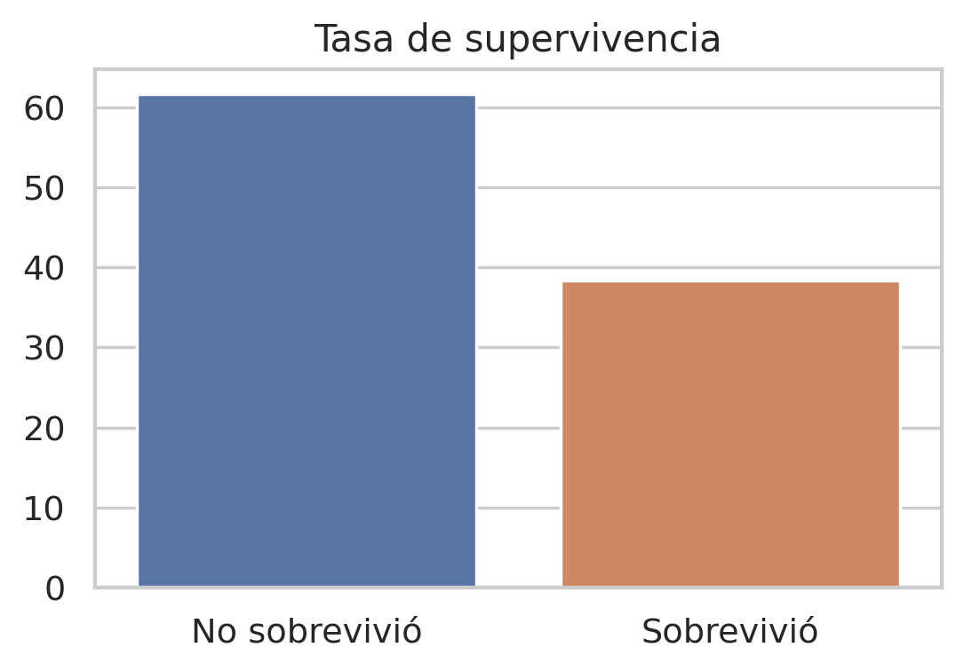
El titanic fue un accidente con una tasa de mortalidad alta.
• El 61.6% de los pasajeros falleció.
• La mortalidad fue extremadamente alta.
• Los recursos de evacuación fueron insuficientes.

Slide 3
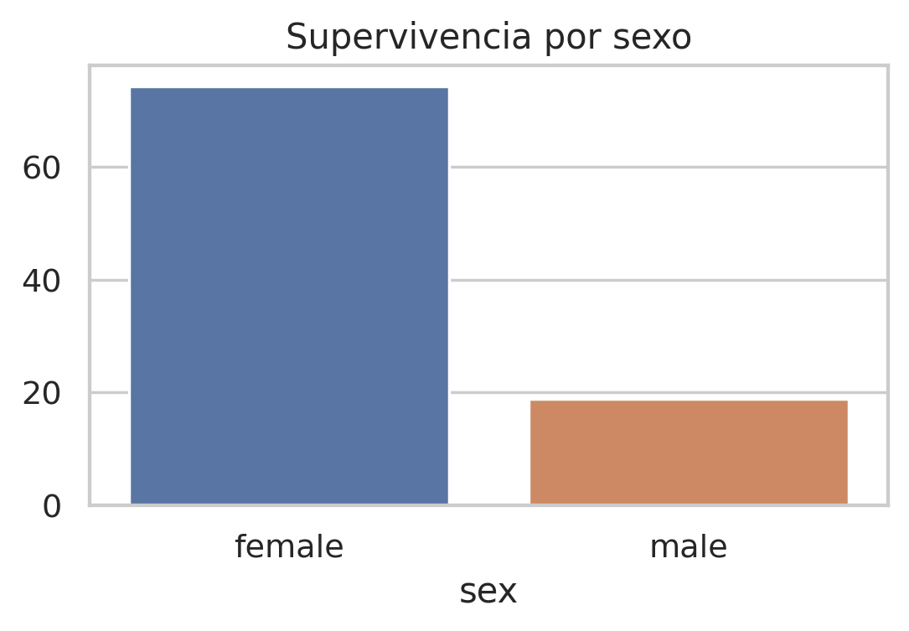
En esa ocasión los datos apoyan que se dio el "Las mujeres y los niños primero", pero...
• Las mujeres sobrevivieron mucho más.
• Los datos apoyan esta prioridad.
• Los hombres fueron el grupo más afectado.

Slide 4
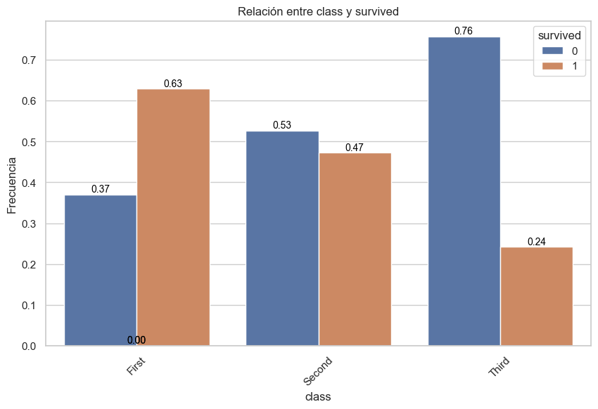
... que la clase en la que se viajes tuvo una influencia significativa y podría explicar...
• Primera clase tuvo mejores tasas.
• Tercera clase sufrió mayor mortalidad.
• La posición social condicionó la supervivencia.

Slide 5
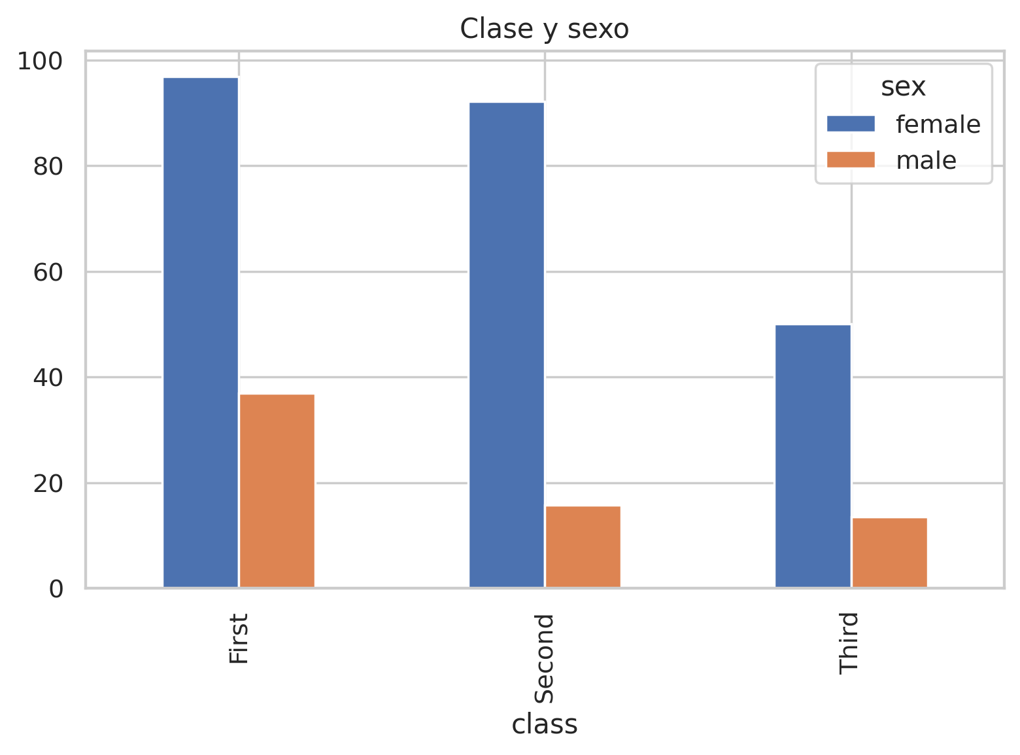
... las diferencias de tasas de supervivencia entre mujeres y niños.
• Mujeres de clases altas sobrevivieron más.
• Tercera clase tuvo peores resultados.
• La desigualdad social fue clave.

Slide 6
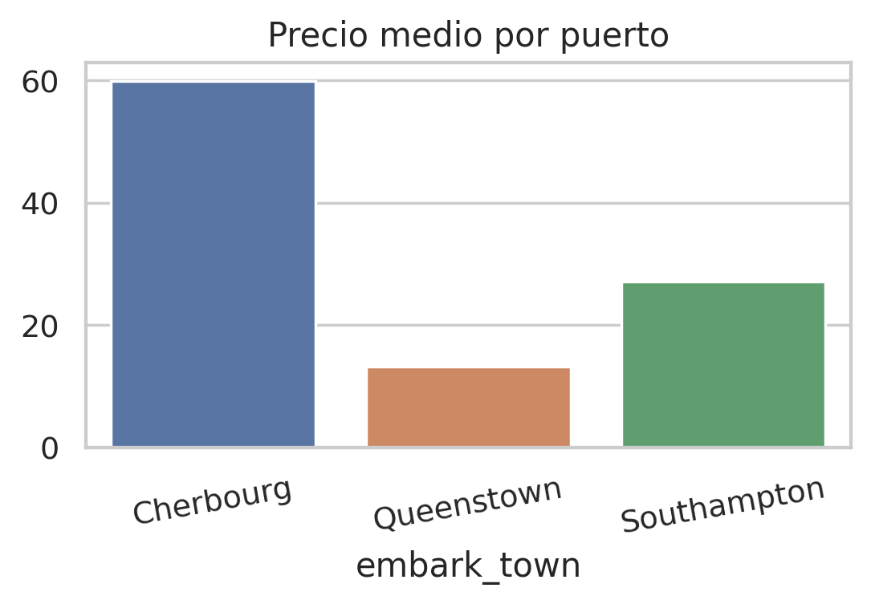
Además, aunque el puerto de embarque parece influir, se podría asumir que lo fue el tipo de pasaje que embarcó en cada uno.
• El puerto parece influir.
• El tipo y precio del billete explican mejor las diferencias.
• Algunos puertos concentraban clases altas.

Slide 7
Conclusiones
• Mortalidad extremadamente alta.
• Mujeres y niños tuvieron prioridad.
• La clase social fue determinante.
• El puerto actuó como factor indirecto.

